Slide 1
Kornéliusz és Péter

Slide 2
sz. melléklet-szimmetria tágabb értelmezése. (15 perc)

Slide 3
Foglalkozás
A mai foglalkozáson olyan történetet fogtok hallani amiben, szintén megjelenik a szimmetria, de most Isten tanítja meg Jézus egyik tanítványának, hogy milyen az egyforma bánásmód.

Slide 4
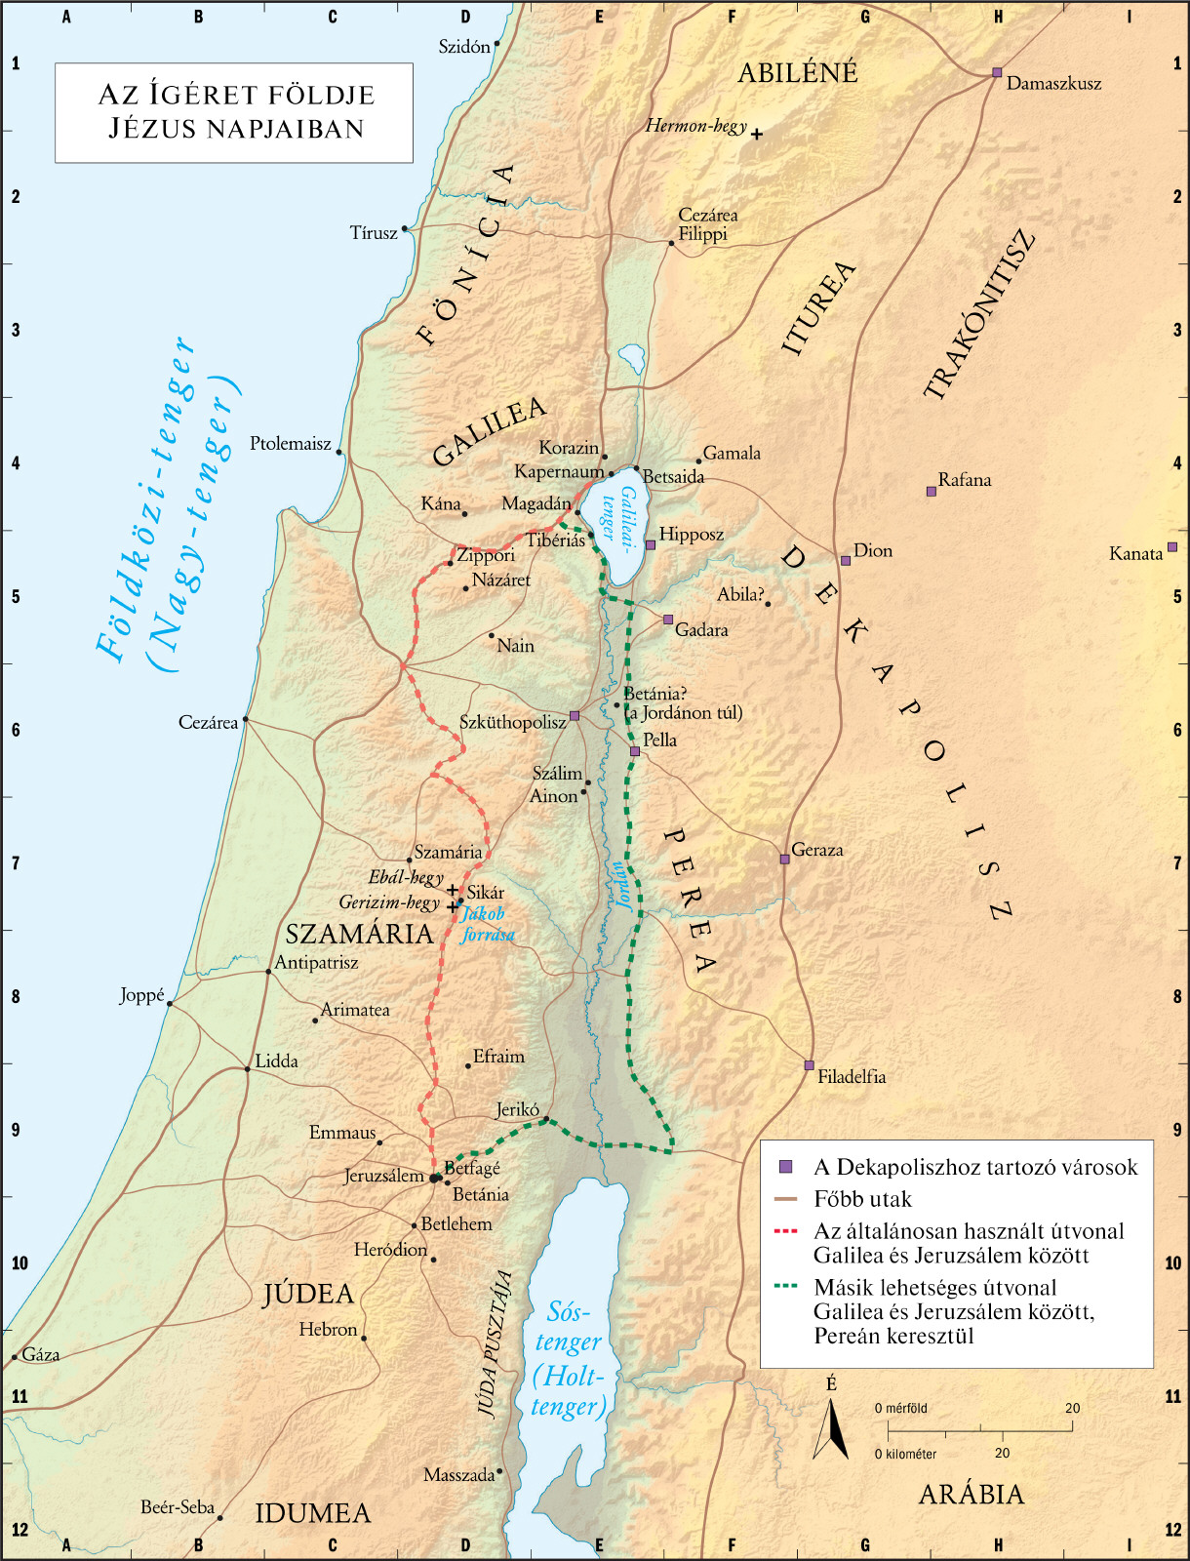

Slide 5
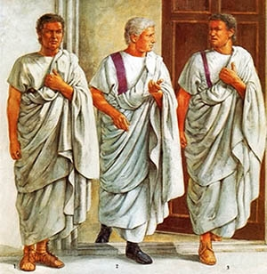

Slide 6
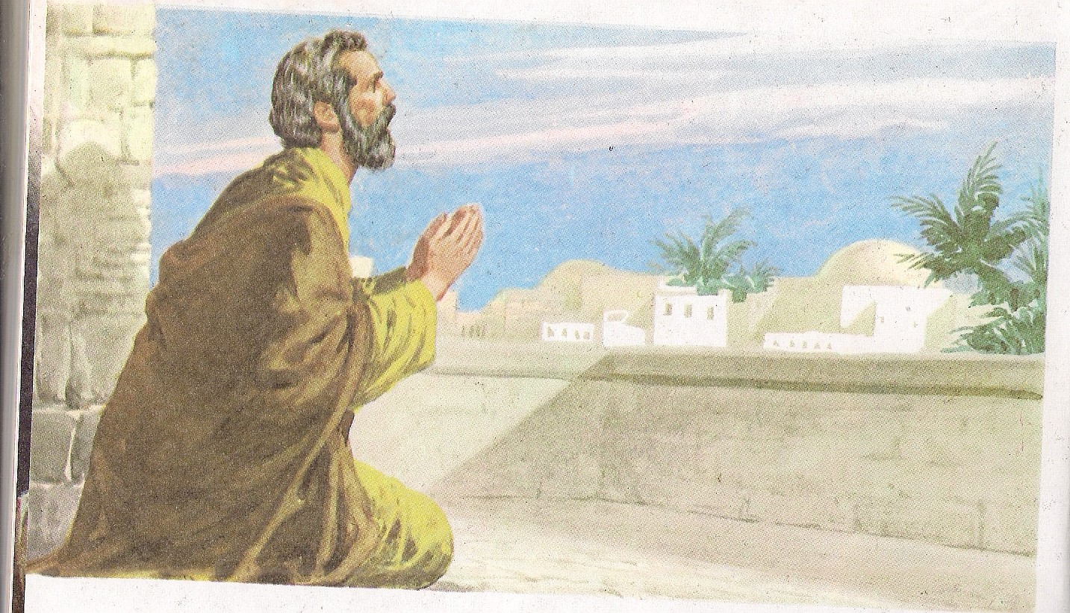

Slide 7
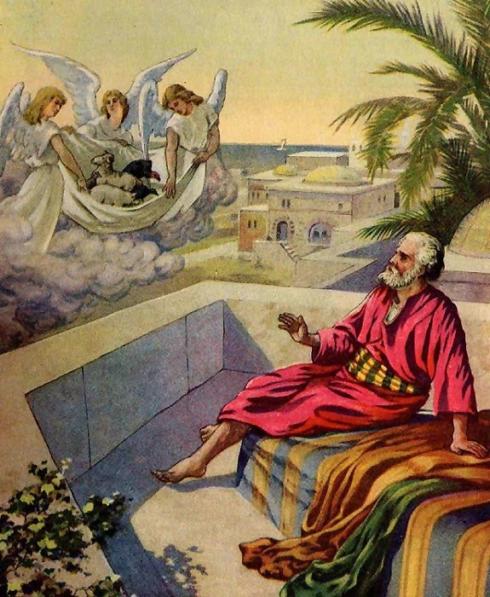
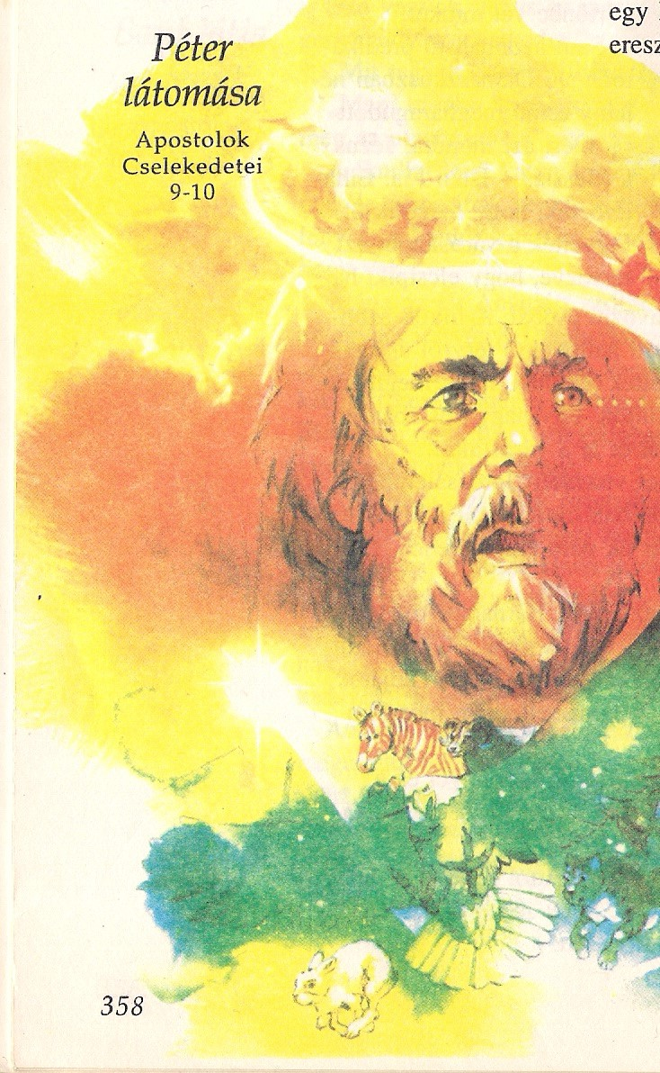

Slide 8
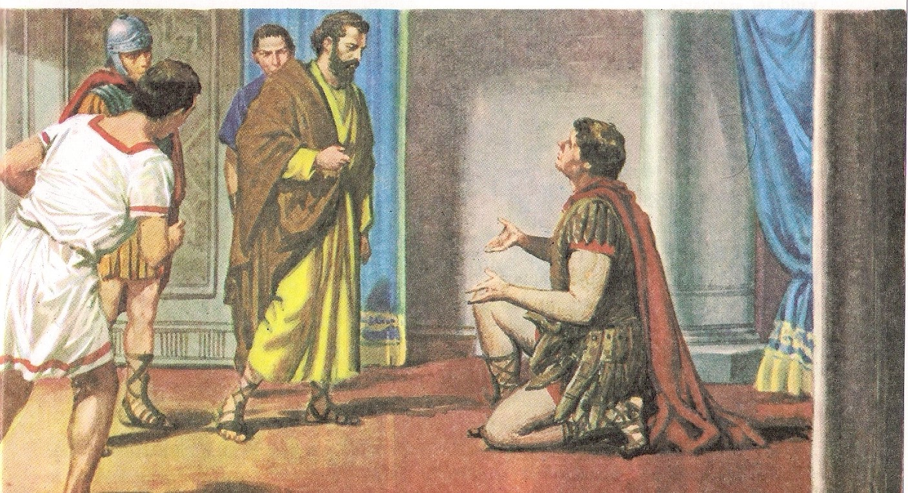

Slide 9
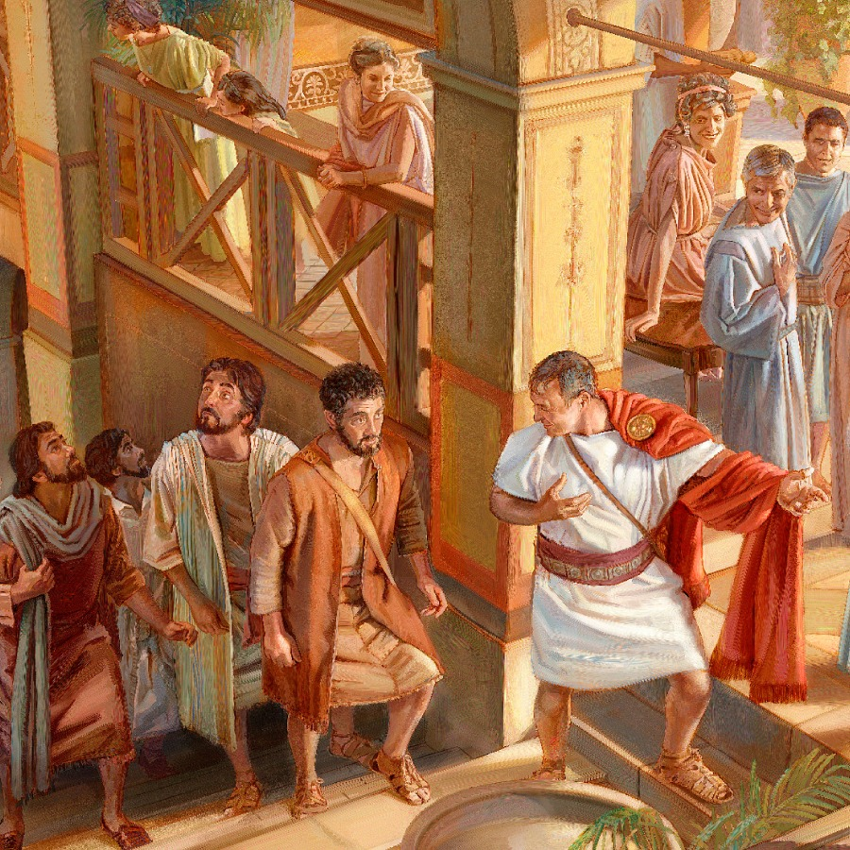

Slide 10
Ki volt Kornéliusz?
Mit mondott neki Isten?
Mit csinált Péter a ház tetején?
Mire lett figyelmes Péter imádkozás közben?
Mire kérte Isten Pétert, amikor révületbe esett?
Miért nem akart Péter enni az Isten által küldött állatokból?
Mit gondoltok mely állatok számítottak tisztáltannak a zsidótörvények szerint?
Miért hívta fel a figyelmet Péter arra, hogy egy zsidó nem léphet be egy római ember házába?
Amikor Kornéliusz beszámolt Péternek az isteni eseményekről, mit értetett meg Péter?
A történet mivel utal az egyenlőségre?

Slide 11
Feladatlap
Kornéliusz és Péter- feladatlap 2.sz. melléklet. (15 perc)

Slide 12
Aranymondás
„ Most értem meg igazán, hogy Isten nem személyválogató, hanem minden nép között kedves előtte, aki féli őt és igazságot cselekszik.”

Slide 13
Aranymondás értelmezése
Hogyan magyaráznád, meg ezt az aranymondást egy veled egykorú barátodnak?
Melyik az a szó az aranymondásban, ami az egyenlőségre utal?
4.sz. melléklet-aranymondás feldolgozása ( 20 perc)

